Slide 1
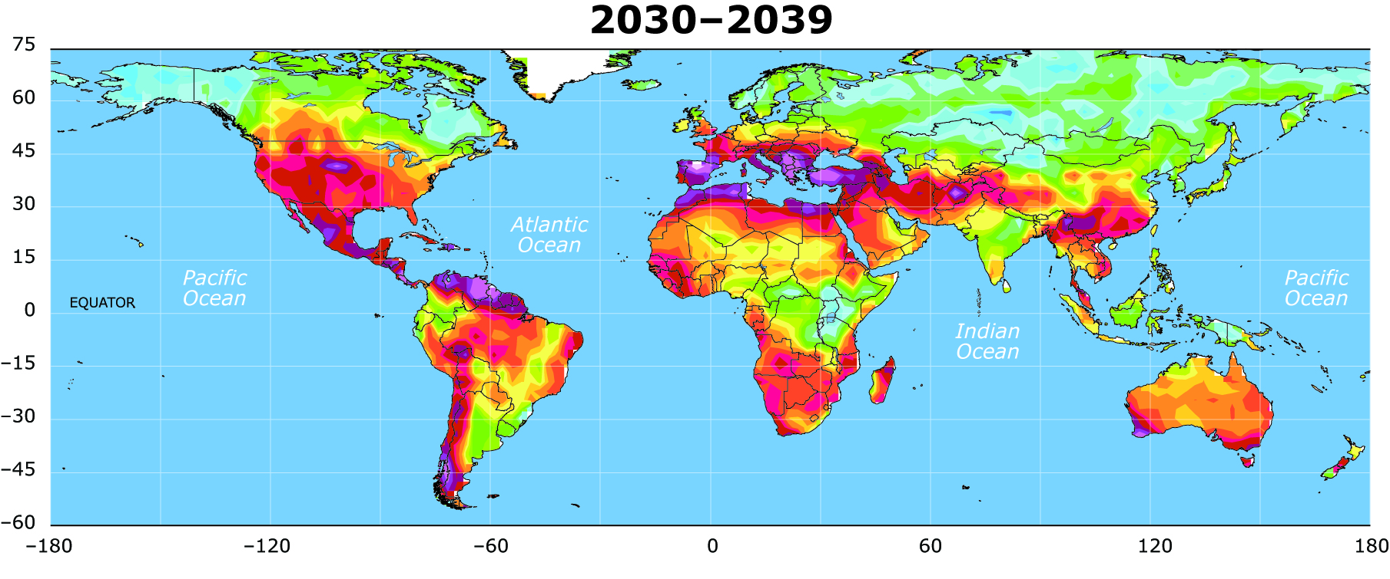
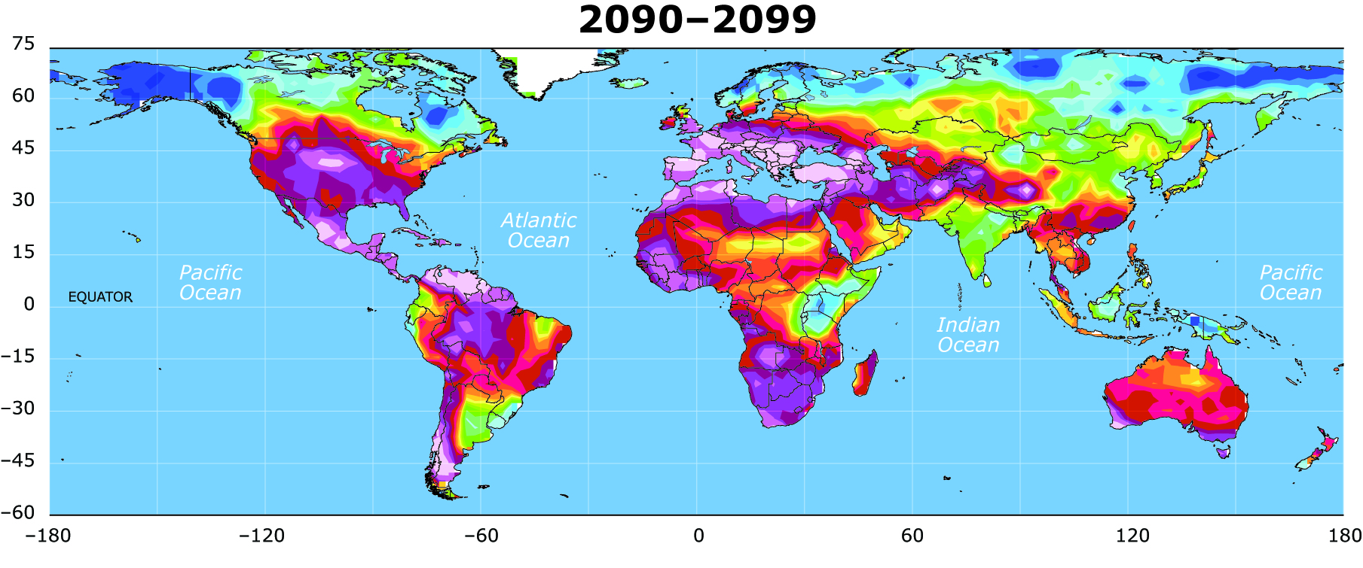
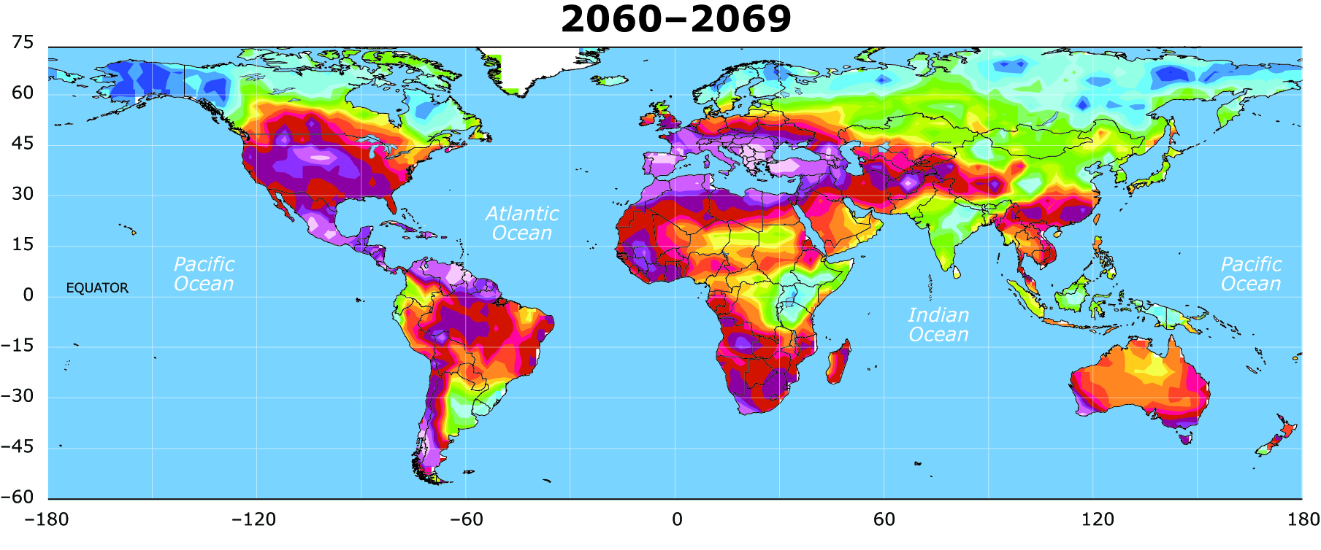
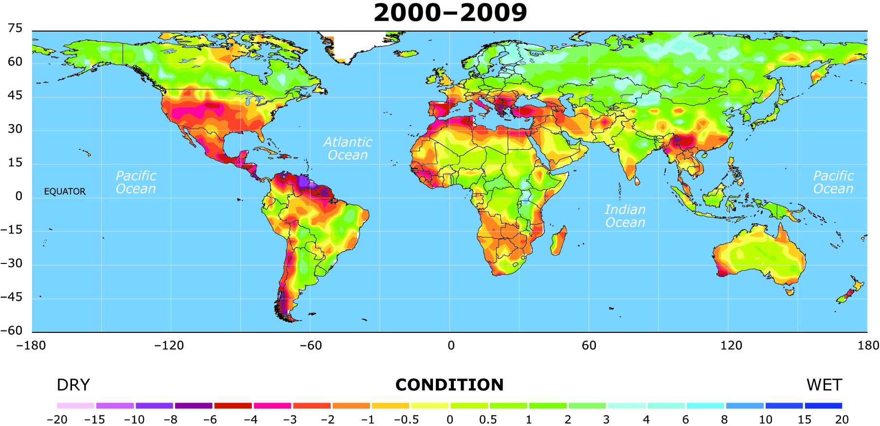
Tørkeindeks (PSDI) basert på 22 klimamodeller
Ekstrem tørke
Økende fuktighet
Alvorlig
tørke
Dai, Clim. Change (2010)
Notes:
Verdien av dyka og dyrkbar jord vil øke i et endra klima. Oppvarmingen vil øke fordampningen fra land- og jordbruksarealer og gi økt tørke: lik den vi hadde i Tyskland i 2003.
Også i Trøndelag vil vi oppleve mer markerte tørkeepisoder.
For hver grad temperaturen stiger kan atmosfæren som en tommelfingerregel ta opp 4% mer fuktighet
Billedserien her viser utvikling i tørkeindeksen ved global oppvarming frem mot 2100.
Dette vil gi reduserte avlinger og økt skogbrannfare, samtidig som vi må plante mer skog og ta i bruk arealer til bioenergi.
Alt dette med en befolkning som vil øke.
Dette bilde burde motivere oss sterkt til å ta vare på dyrka- og dyrkbar mark til egen matproduksjon

Slide 2
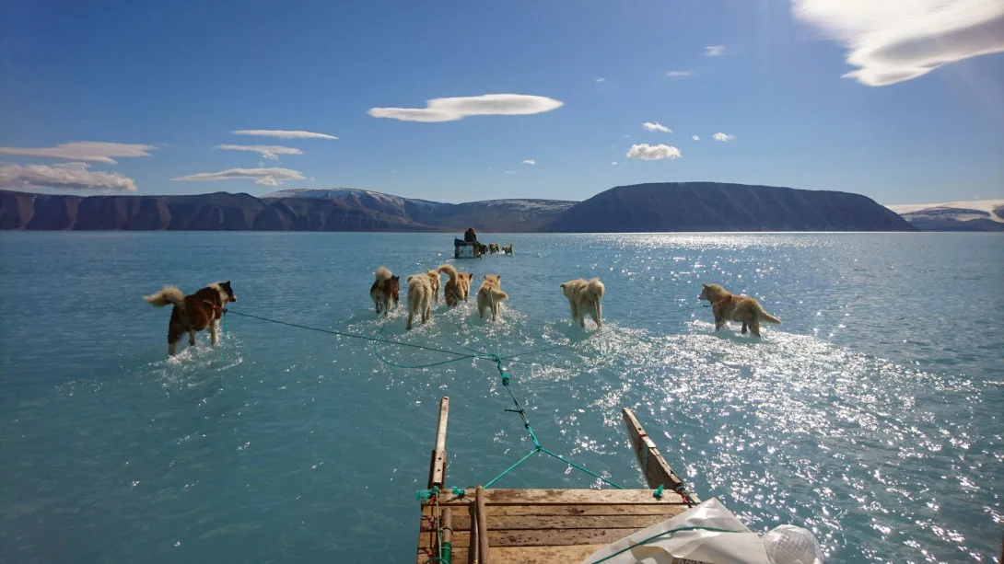
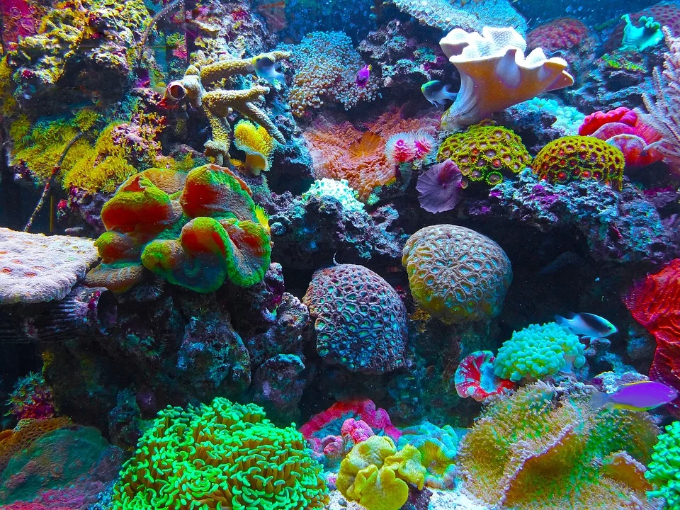
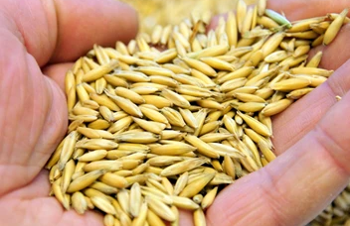
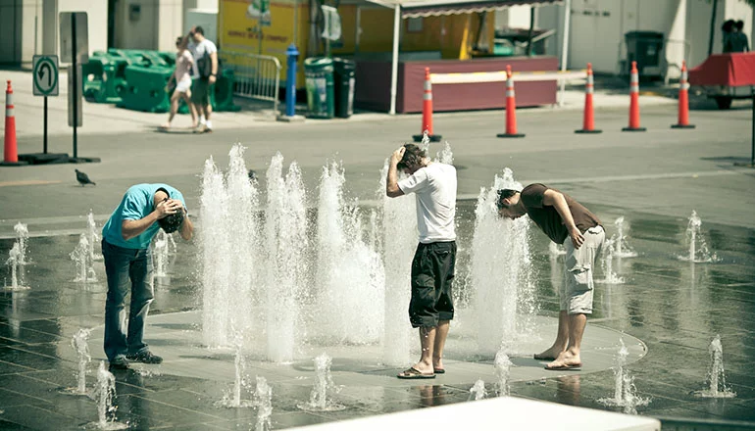
Spesialrapport om 1,5°C global oppvarming (2018)
Foto:Steffen Olsen DMI
Bilde: pixaby
Foto:Felleskjøpet
Notes:
Over til spesialrapporten om 1,5 C oppvarming i fht 2C oppvarming
Oppsummert som i figuren:
Andel av jordens befolkning som vil oppleve alvorlige hetebølger hvert femte år
Vil ved 1,5 C være nær 14% og vil øke til 37% ved 2C
Risiko for ekstremregn/skybrudd er vesentlig høgere ved 2 C enn 1,5 C, særlig i Øst –Asia og på den nordlige halvkulen bla hos oss.
Trøndelag vil få opptil 18% mer nedbør, og betydelig økning i frekvens og mengde som korttidsnedbør/skybrudd
Matkorn:
Ved 1,5 C: ventes ris, hvete og mais avlingene vil gå ned 10%
Mens over 2,0C ventes ris, hvete og mais avlingene vil gå ned 20% , men det er også fare for at noen matsystemer når vippepunkt pga temperatur økningen og der dagens avlinger ikke kan vokse der pga temperaturnivået.
Havnivåstiging vil ha 10 cm forskjell,
nye globale tall fra rapporten om hav og kryosfære anslå havstigningen globalt i år 2100 til 60-110 cm og at havet vil fortsette å stige i hundrevis av år etter dette.
Arktisk sjøis:
Ved 1,5 C ventes det at det bli isfritt en gang hvert 100 år
Ved 2,0 C vil det bli isfritt hvert 10-ende år
Tap av biologisk mangfold, her som andel av arter som mister mer enn halvparten av sitt leveområde:
Ved 1,5 C : 6% innsekter, 8% av plantene og 4% av virveldyr
Mens ved 2,0 C : 18% innsekter, 16% av plantene og 8% av virveldyrene
Korallrev:
70-90% vil være tapt ved 1,5 C ifht 99% ved 2,0C, dvs i praksis alle korrallrev
Fiskerie vil få årlige reduserte fangsert, i millioner tonn:
Ved 1,5 C: 1,5 mill tonn som dobles til 3 mill tonn ved 2C temperaturøkning.
Det fiskes opp mot 91 mill tonn fisk globalt, og oppdrettes 80 mill tonn

